Slide 1
Поиск сигнала от группы солнечных вспышек при помощи детектора Борексино
Национальный Исследовательский Ядерный Университет «МИФИ»
Выполнил: Студент группы б19-102
Киселев Кирилл Клаудиович
Научный руководитель: Лаборант-исследователь
Нугманов Радик Рафаэльевич

Slide 2
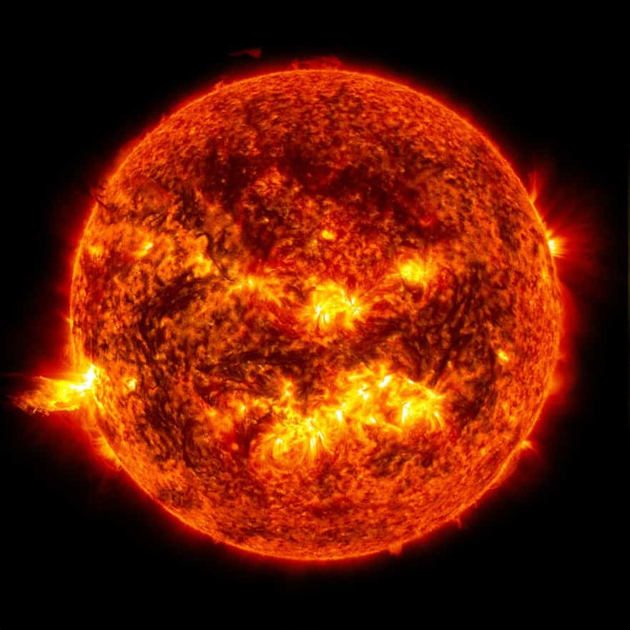
Солнце
Центр нашей планетарной системы
Звезда главной последовательности, спектрального класса G2V
Термоядерные реакции: протон-протонная цепочка и CNO-цикл

Slide 3
Солнечные вспышки
Солнечные вспышки возникают в результате перезамыкания линий локального магнитного поля около поверхности Солнца
Результатом солнечной вспышки является ускорение заряженных частиц, покидающих Солнце в виде космических лучей

Slide 4
Цель работы
Поиск нейтринного сигнала от группы солнечных вспышек при помощи детектора Борексино по реакциям:
рассеяния на электроне
обратного бета-распада

Slide 5
Детектор Борексино
Расположен в Национальной Лаборатории Гран-Сассо Национального Института Ядерной Физики Италии
Отличается высокой степенью радиохимической частоты

Slide 6
Отбор солнечных вспышек
Для поиска сигнала от солнечных вспышек был произведён их отбор по следующим критериям:
• Мощность вспышки: чем мощнее солнечная вспышка, тем ожидаемый сигнал больше
• Дата вспышки: вспышка произошла позже 2011 года
• Наличие данных о вспышке: вспышка произошла во время набора данных детектором

Slide 7
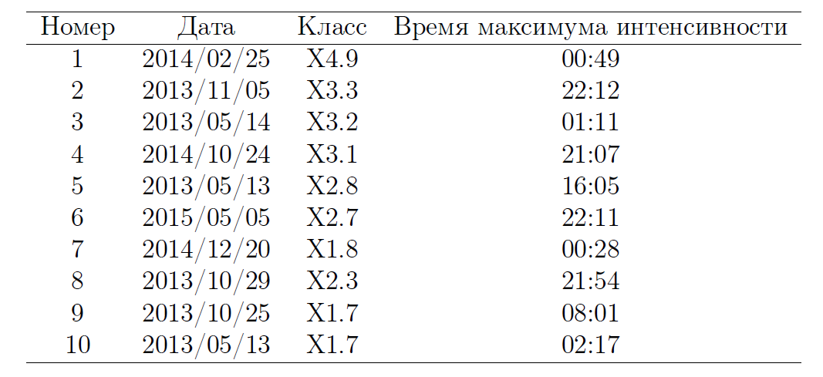
Отбор солнечных вспышек

Slide 8
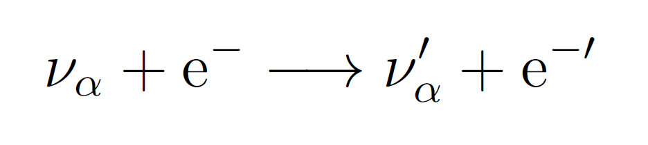
Рассеяние на электронах
Для поиска событий-кандидатов использовались следующие критерии:
Мюонное вето в 2 мс
Энергия событий больше 1 МэВ
Событие не является шумом электроники
Тип триггера 1
Событие-кандидат имеет один кластер

Slide 9
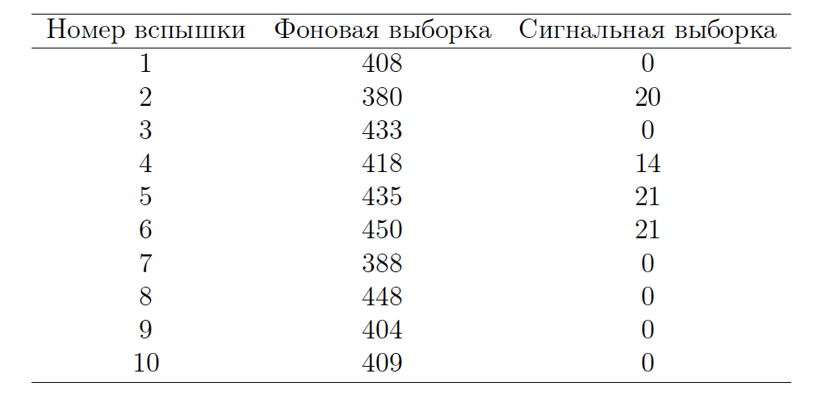
Выборки событий в солнечных вспышках

Slide 10
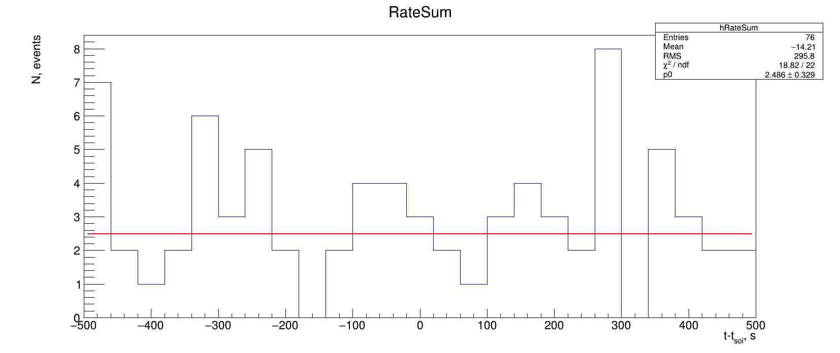
Скорость счёта сигнальной выборки

Slide 11
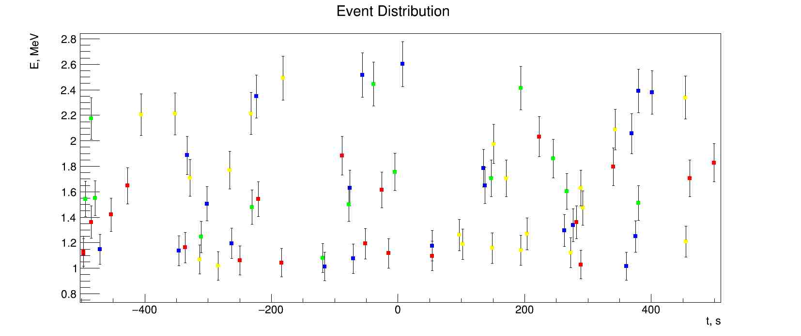
Распределение событий по энергиям во временном окне
Красным цветом отмечены события, соответствующие вспышке 2, зелёным - вспышке 4, синим - вспышке 5, жёлтым - вспышке 6

Slide 12
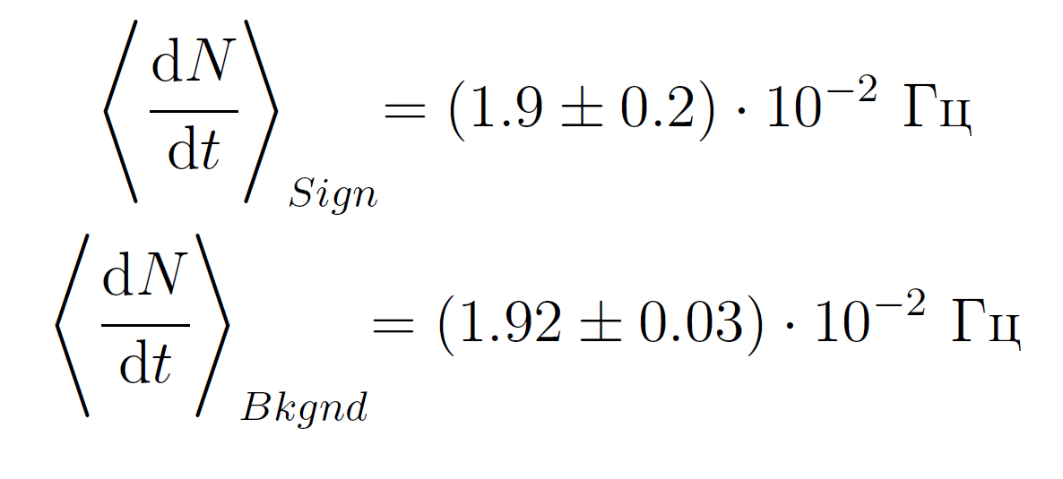
Средние скорости счёта в выборках

Slide 13
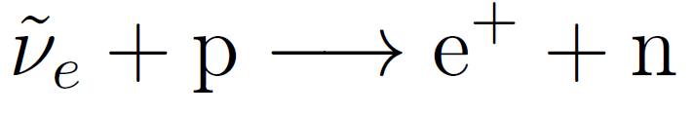
Обратный бета-распад
Для поиска событий-кандидатов использовались следующие критерии:
У первого события энергии больше 1 МэВ
У второго события энергии больше 2.2 МэВ
Время между событиями не превышает 1.25 мс
+ так же как и в предыдущем отборе

Slide 14
Заключение
Был произведён поиск нейтринных событий для максимума интенсивности группы солнечных вспышек по реакции рассеяния нейтрино на электронах. Уровень сигнальной выборки совпадает с уровнем фоновой выборки в пределах погрешности.
Был произведён поиск нейтринных событий от группы солнечных вспышек по реакции обратного бета-распада. Не было отобрано ни одного события-кандидата.

Slide 15
Спасибо за внимание

Slide 16
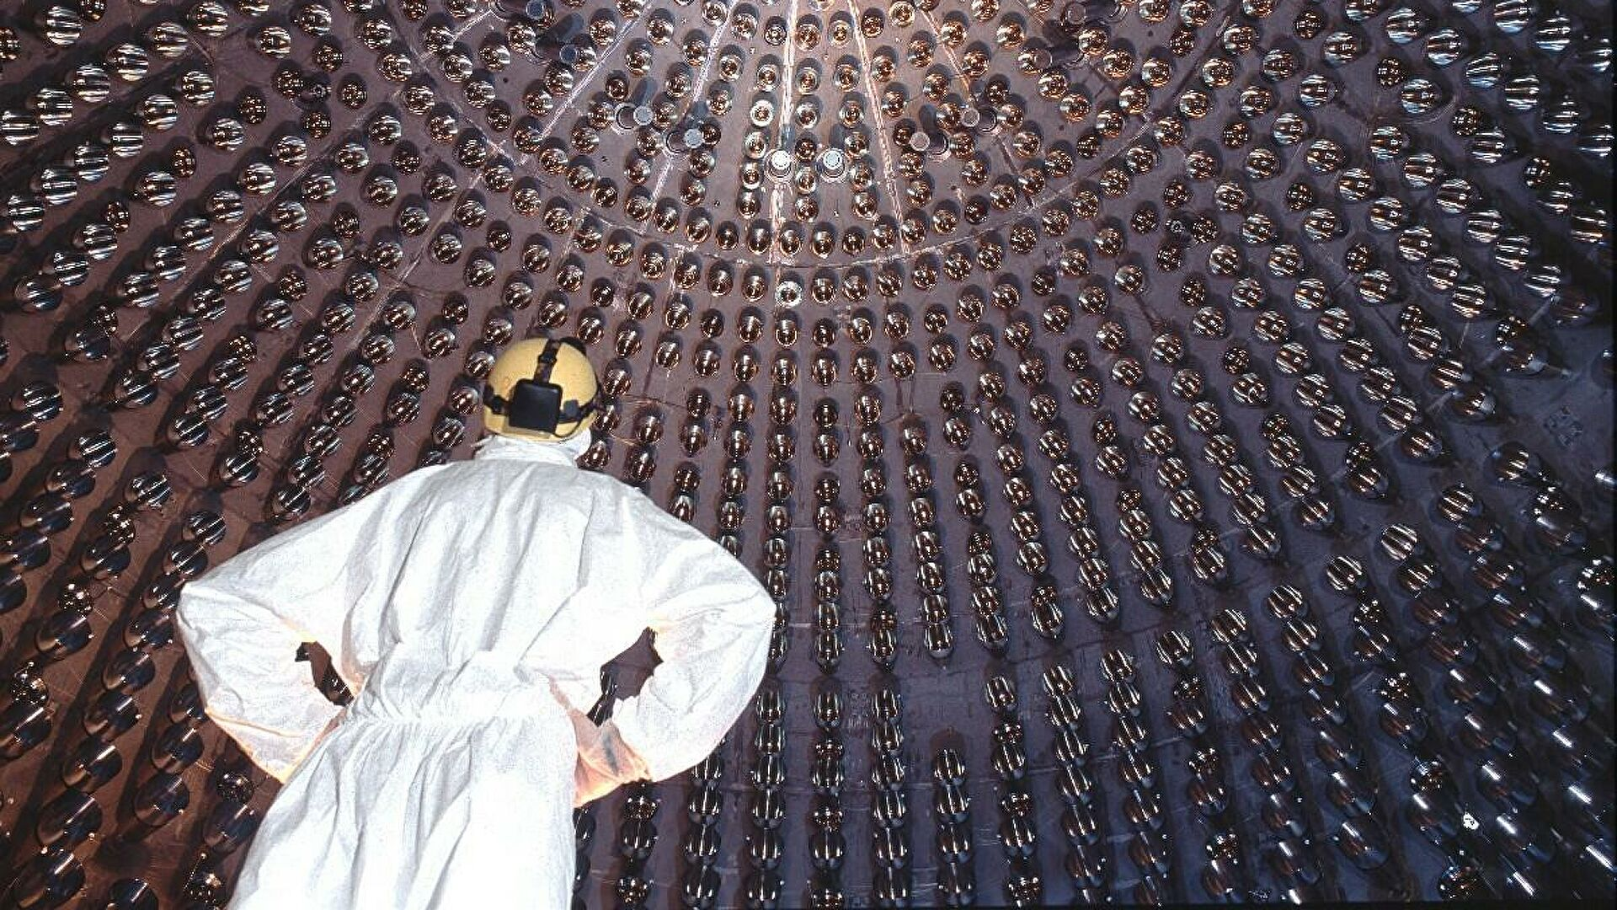
Введение. Нейтрино
Элементарная частица, лептон
Не имеет электрического заряда
Имеет ненулевую массу
Существует в трёх разновидностях (электронное, мюонное и тау-нейтрино)
Слабо взаимодействуют с веществом

